Slide 1

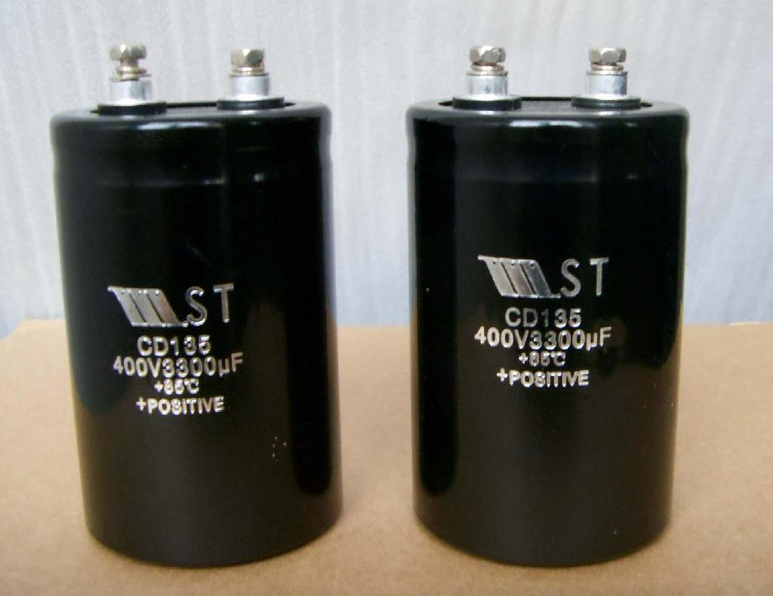
8 电容器的电容

Slide 2


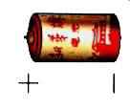
大家知道在电源的正极聚集有大量的正电荷，在负极同样聚集有大量的负电荷，那么当用导线把它的两极与两块彼此绝缘正对的金属板相连后会出现什么现象？
两板分别带上正负电荷
+
+
-
这表明两块彼此绝缘正对的金属板能容纳电荷
+
-
-
-
+
+
-
+

Slide 3
当两块彼此绝缘正对的金属板能够容纳电荷时，就构成了电容器。
电容器是电气设备中的一种很重要的元件，在电子技术和电工技术中有很重要的应用，例如在洗衣机、电风扇、电视机中都有电容器。
电容器多种多样。不同的电容器容纳的电荷量一样吗？

Slide 4


1.知道什么是电容器以及常用的电容器。
2.理解电容器的电容概念及其定义式，并能用来
进行有关的计算。
3.知道计算电容的公式及其含义，知道平行板
电容器的电容与哪些因素有关。(重点)
4.会对平行板电容器动态问题进行分析。

Slide 5

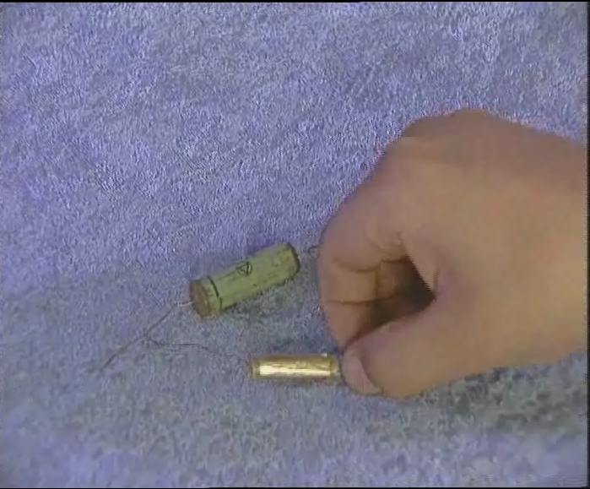

观察电容器的结构

Slide 6
一、电容器
１.定义：
任何两个彼此绝缘又相距很近的导体组成一个电容器。
电容器的极板
平行板电容器
电介质
电容器的极板

Slide 7
2.电容器的充电：
将电容器两个极板带上等量异种电荷的过程，叫电容器的充电。
两极间有电压
正极板
＋Q
＋ ＋ ＋ ＋ ＋ ＋ ＋ ＋
E
两板分别带等量异种电荷，每个极板带电量的绝对值叫电容器的带电量
－ － － － － － － －
－Q
有短暂的电流
负极板

Slide 8
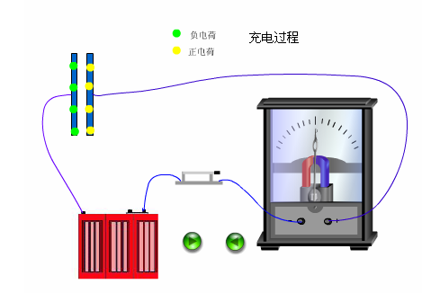

Slide 9
3.电容器的放电：
用导线将充电后的电容器两极接通，两极失去电荷的过程，叫电容器的放电.
＋Q
在放电过程中导线上有短暂的电流产生
＋ ＋ ＋ ＋ ＋ ＋ ＋ ＋
U=0
－ － － － － － － －
－Q

Slide 10
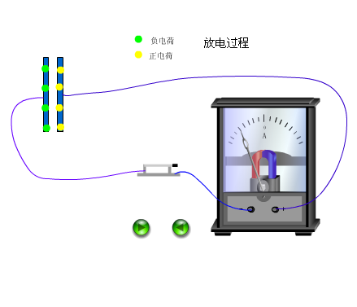

Slide 11
电容器在电路中的工作就是这样，通过一定的方式使电容器充电后再放电，利用这一规律来达成电路的控制.好比一个水杯的作用就是先用来盛水，然后再在某些条件下把水倒出.水杯盛水的能力有所不同，而电容器容纳电荷的本领也有所不同，我们把这叫做电容器的电容.

Slide 12
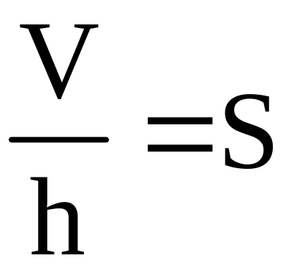

电容器带电与水桶盛水类比：
h=2cm
h=1cm
V=1dm³
V=2dm³
V与h成正比
是定值
水桶的横截面积

Slide 13
电容器带电与水桶盛水类比：
h=1cm
h=1cm
V=1dm³
V=4dm³
水桶S越大，容纳水的本领越强
S与V、h无关

Slide 14
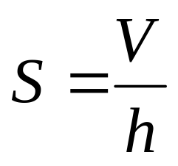
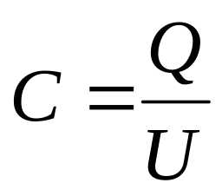
电容器
水容器
容纳储存电荷
容纳储存水
电荷量Q
水量V
电势差U
水位差h
电容C
横截面积S
+ + + + + + + + +
- - - - - - - - -

Slide 15
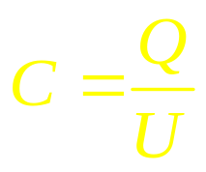
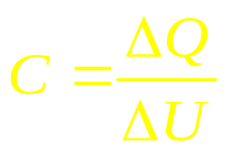
二、电容
1.定义:电容器所带电量Q与电容器两极板间的电势差U的比值，叫电容器的电容。符号：C
2.定义式：
Q指每一个极板带电量的绝对值.
U表示电容器两板的电势差——电压.
【特别提醒】电容与Q、U无关，由电容器本身决定.

Slide 16
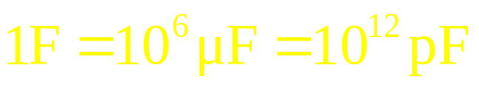
3.单位
国际单位：法拉,简称法,符号是F，1F=1C/V
常用单位：微法(μF);皮法(pF)
4.物理意义
电容是一个反映电容器容纳电荷本领大小的物理量.

Slide 17
例1.某一电容器，当带电量为4×10⁻⁶C时，两极板间的电势差为20V，求
（1）电容器的电容.
（2）当所带电量减半时，电容器的电容为多少.
（3）如果电容器不带电呢？

Slide 18
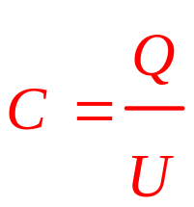
解析：（1）根据 得：C=2×10⁻⁷F.
（2）电容器的电容与两极板带电量的多少无关.
C=2×10⁻⁷F.
（3）电容器的电容与两极板是否带电无关.
C=2×10⁻⁷F.

Slide 19
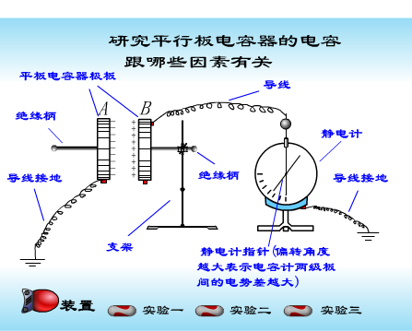
三、平行板电容器的电容

Slide 20
实验结论：
充电后保持Ｑ不变
①保持d和ε不变，减小两板的正对面积Ｓ，则Ｕ↑
②保持Ｓ和ε不变，减小两板的间距d ，则Ｕ
③保持d和Ｓ不变，在板间插入电介质，使ε↑，
则Ｕ

Slide 21
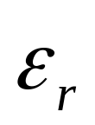
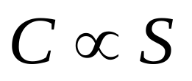
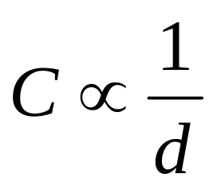
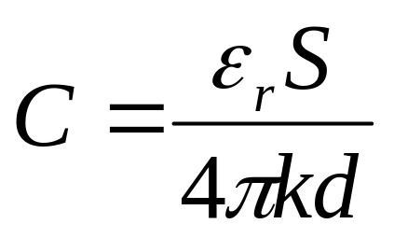
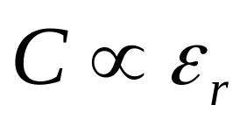
平行板电容器的电容公式：
介电常数
真空 =1
两极板正对面积
静电力常量
两极板间距离

Slide 22

几种常用电介质的相对介电常数
电介质 | 空气 | 煤油 | 石蜡 | 陶瓷 | 玻璃 | 云母 | 水
1.0005
2
2.0～2.1
6
4～11
6～8
81
空气的相对介电常数与1十分接近，研究中，空气对电容的影响一般可以忽略。

Slide 23


四、常用电容器
1.固定电容器：
（1）聚苯乙烯电容器：
以聚苯乙烯薄膜为电介质，两层铝箔为极板.
符号：

Slide 24
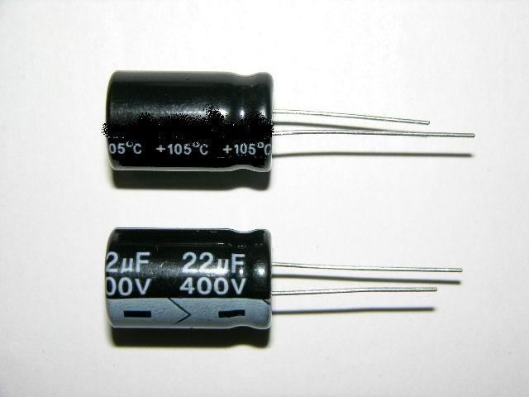
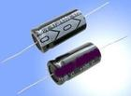
电容较大
（2）电解电容器：
用铝箔做一个极板，以铝箔上很薄的一层氧化膜为电介质，用浸过电解液的纸做另一个极板。
＋
符号：

Slide 25
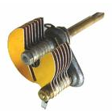
2.可变电容器：
两极由两组铝片组成，固定的一组铝片叫做定片；可以转动的一组铝片叫做动片;空气为电介质。
转动动片，使两组铝片的正对面积发生变化，电容相应变化。
符号：

Slide 26
3.击穿电压和额定电压：
加在电容器两极板上的电压不能超过某一个限度，超过这个限度，电介质将被击穿，这个电压称为击穿电压。
电容器正常工作时两极板上的最大电压，称为额定电压。
额定电压比击穿电压低
外壳上标的电压是额定电压

Slide 27
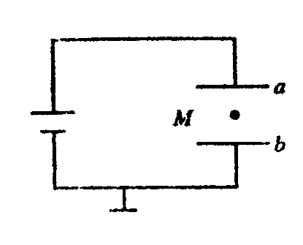
例2.如图所示，两块水平放置的平行正对的金属板a、b与电池相连，在距离两板等远的M点有一个带电液滴处于静止状态。若将a板向下平移一小段距离，但仍在M点上方，稳定后，下列说法中正确的是
（ ）

Slide 28
A．液滴将加速向下运动
B．M点的电场强度变小了
C．M点电势升高，液滴在M点时电势能将减小
D．在a板移动前后两种情况下，若将液滴从a板移到b板，电场力做功相同

Slide 29
【解析】选C、D.当将a向下平移时，板间场强增大，
则液滴所受电场力增大，液滴将向上加速运动，A、B
错误。由于b板接地且b与M间距离未变，由U=Ed可知
M点电势将升高，液滴的电势能将减小， C正确。由
于前后两种情况a与b板间电势差不变，所以将液滴
从a板移到b板电场力做功相同，D正确。

Slide 30
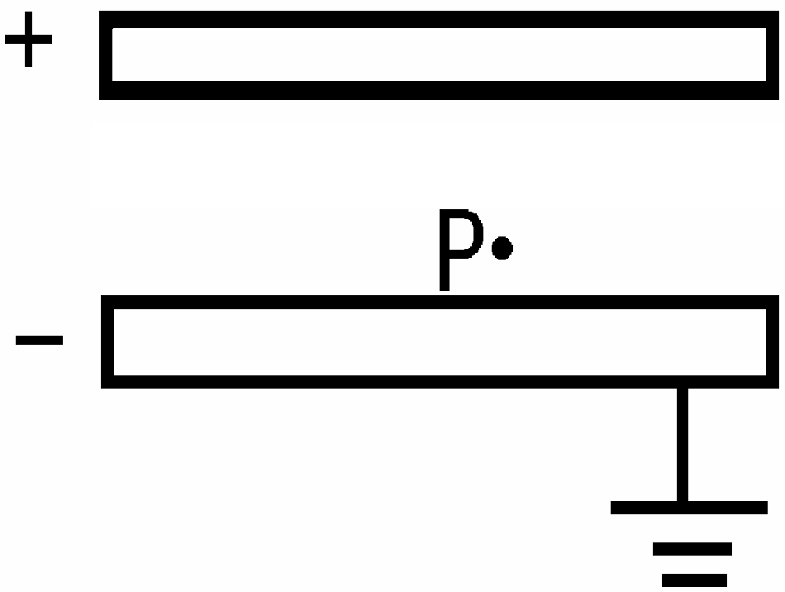
例3.一平行板电容器，充电后与电源断开，负极板接
地，在两极板间有一正电荷，电荷量足够小，固定在
P点，如图所示，以E表示两极板间的场强，U表示电容
器的电压，E_{p}表示正电荷在P点的电势能，若保持负极
板不动，将正极板移到图中虚线框位置，则( )
A．U变小， E_{p}不变
B．E变大， E_{p}变大
C．U变大， E_{p}不变
D．U不变， E_{p}不变

Slide 31

【解析】选A.因电容器充电后与电源断开，显然
电容器的电量不会发生变化，电荷的面密度不发
生变化，即 E不发生变化，当正极板下移时，d减
小，据U=Ed可知，U变小，但P到负极板间距 不变E_{p}=Uq=E q不变，所以本题的正确选项应为A．

Slide 32

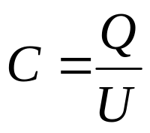
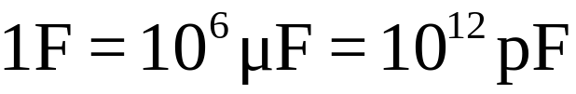
一、电容器
任何两个彼此绝缘又相距很近的导体，组成一个电容器.
二、电容
单位：
法拉F
三、平行板电容器的电容

Slide 33

1.关于电容，下列说法中正确的是 （ ）
A．电容器的极板上带电量越大，这个电容器的电容就越大
B．电容器的极板间电压越大，这个电容器的电容就越大
C．如果电容器两极板上没有带电，它的电容为零
D．对某一个电容器来说，两板间的电势差随所带电量的增加而增加
D

Slide 34
2.如图所示，将平行板电容器两极板分别接在电压是
6V的电池组正负极，跟电池组负极相连的极板带电量为
-9.0×10⁻⁸C ，则电容器的带电量为 C，
电容器的电容为 pF.若将此电容器两
极板与电动势为12V的电池组相连，则电容器的电容为
pF.
9.0×10⁻⁸
1.5×10⁴
1.5×10⁴
＋Q
＋ ＋ ＋ ＋ ＋ ＋ ＋ ＋
－ － － － － － － －
－Q

Slide 35

3.对于一给定的电容器，在如下图所示中，描述
电容C、带电量Q、电压U之间的相互关系的图线
中正确的是（ ）
B

Slide 36
4.用两节相同的电池分别给两个原来不带电的电容
器充电，已知 C₁<C₂ ，当电容器达到稳定时，电容
器C₁和C₂的带电量分别为Q₁和Q₂，则（ ）
A
A． Q₁<Q₂ B． Q₁>Q₂
C． Q₁=Q₂ D．无法确定

Slide 37



用真情感动别人，用改变影响别人，用状态燃烧别人，用实力征服别人，用行动带动别人，用坚持赢得别人，任何环境中你都是个优秀的人！

